Slide 1

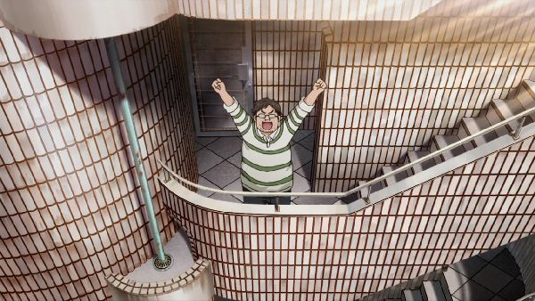
ストレスフリー
川田 来樹

Slide 2
1、ゆるく
2、目的もなく散歩
3、人が多い場所に行かない
4、愚痴は程々に
5、健康第一
6、まとめ

Slide 3
1、ゆるく、楽しく
ゆっくり構えながらも目的地に向かって確実に前進する。
仕事については徹底してスピード化や効率化を考え、最短距離でゴールを目指す。
プライベートではしっかりとゆるさを保つ。仕事時の考え方に染まることなく、考え方のスイッチを切り替える。

Slide 4
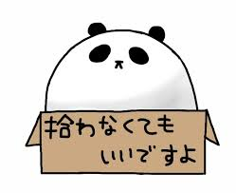
休むときはしっかり休みましょう！

Slide 5

2、目的もなく散歩
普段行かない所に出かけてましょう。
ウォーキングで心が豊かになり、脳も活性化に繋がります。

Slide 6

嫌がらずに頑張りましょう

Slide 7
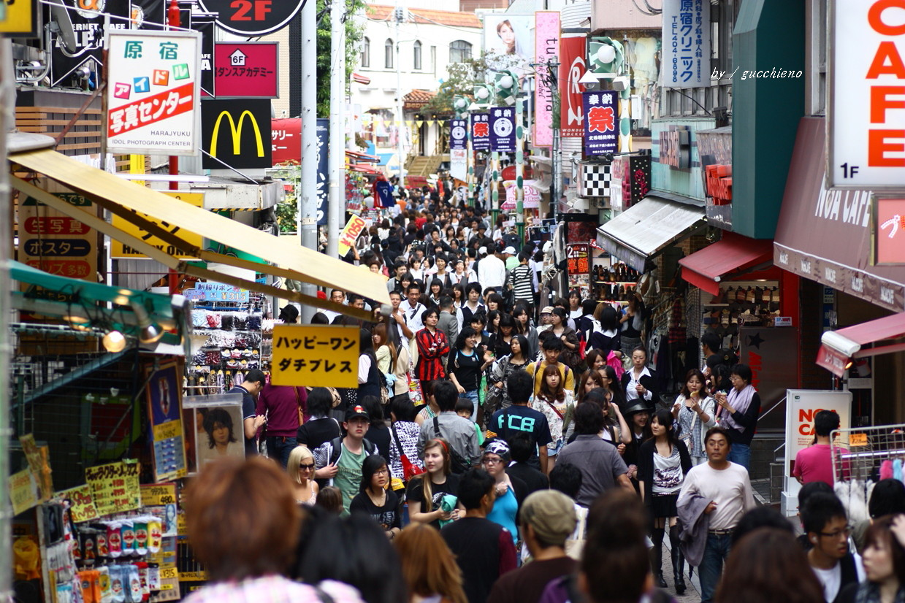
3、人が多い場所に行かない
満員電車を避けるために通勤時間をずらす。
人が多いと疲れてしまいストレスに感じてしまう。

Slide 8

人多い場所に行ってしまった場合は意識しずぎないようにしましょう！

Slide 9

4、愚痴は程々に
言い過ぎると人間関係が壊れる恐れああります。
相手の愚痴を聞いてあげましょう。

Slide 10

愚痴を紙に書きましょう！

Slide 11
5、健康第一
普段の生活を見直しましょう。
ストレスが常にかかった状態で仕事したり勉強したりすると作業は進みません。
食生活を変えたり散歩したりしましょう。

Slide 12

ストレスフリーの基本は体の健康！

Slide 13

6、まとめ
何かしらの行動をしましょう。
楽しく生きて行きましょう。

Slide 14
以上

